Slide 1

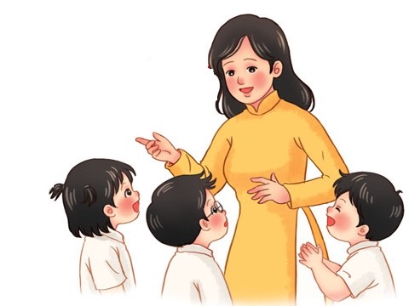
ÂM NHẠC LỚP 3 - CD

Slide 2

KHỞI ĐỘNG
“CHÀO NGƯỜI BẠN MỚI ĐẾN”

Slide 3

VIDEO “CHÀO NGƯỜI BẠN MỚI ĐẾN”

Slide 4

Tiết 8
- ĐỌC NHẠC: BÀI 2
- VẬN DỤNG: NGHE VÀ ĐOÁN TÊN NỐT NHẠC

Slide 5

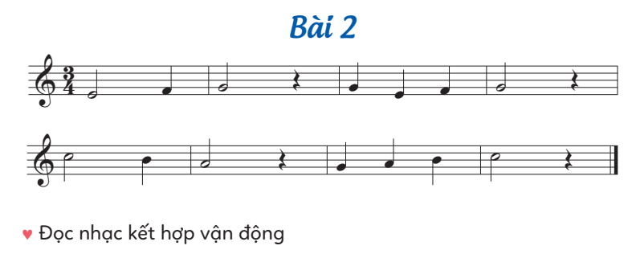


Slide 6
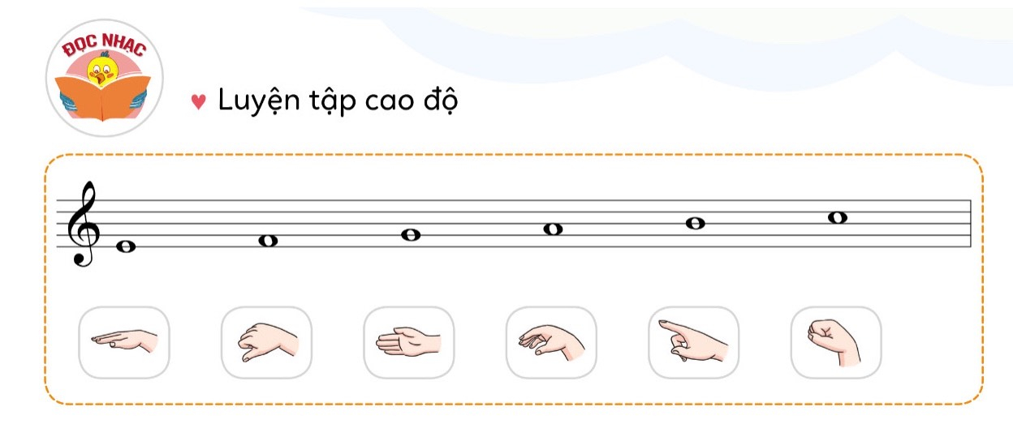

Slide 7
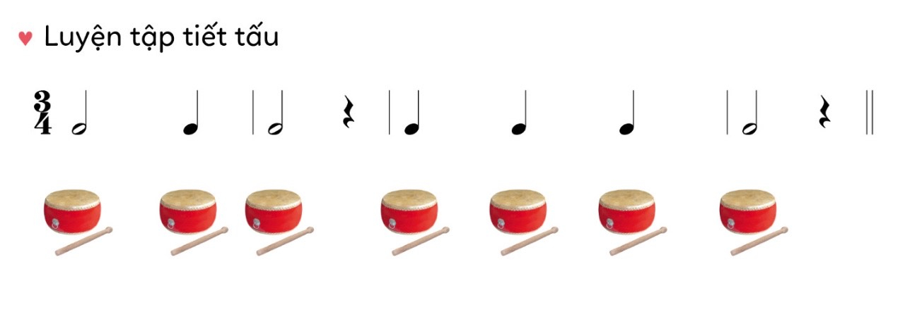

Slide 8
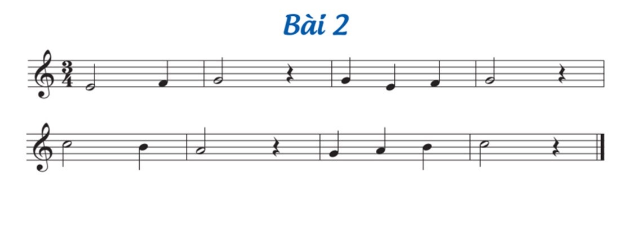

Slide 9
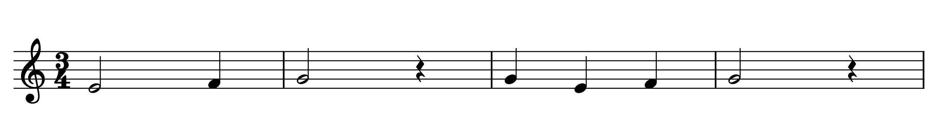

Slide 10
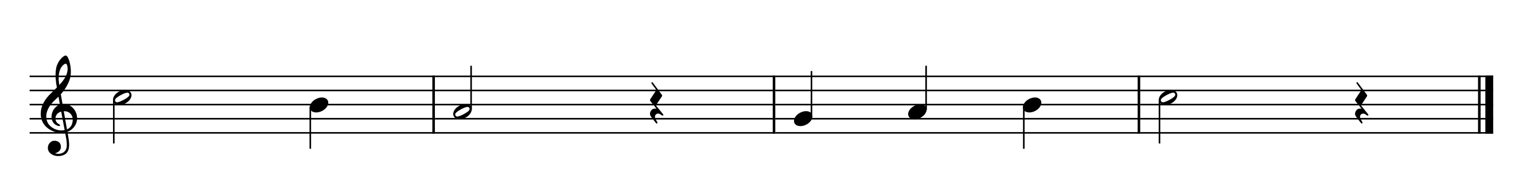

Slide 12







ĐỌC NHẠC
KẾT HỢP KÍ HIỆU BÀN TAY

Slide 13

ĐỌC NHẠC KẾT HỢP GÕ ĐỆM THEO PHÁCH

Slide 14
Tiết 8
- ĐỌC NHẠC: BÀI 2
- VẬN DỤNG: NGHE VÀ ĐOÁN TÊN NỐT NHẠC

